Slide 1

Архитектор ИСУ
Стажер-разработчик Кочнев Валерий
Отчет-презентация о выполненной работе

Slide 2
В рамках подготовки проекта к презентации Заказчику было выполнено несколько работ.
Реализована макет-схема для обучения и тестирования виртуальной нейронной сети (ВНС).
Реализован дополнительный функционал управления (кнопки, связь с Базой Данных) для обучения и тестирования ВНС.
За отведенное время на 60% реализован графический интерфейс (окна вывода статистики и записей из БД).
За отведенное время не была реализована, протестирована и обучена ВНС.

Slide 3
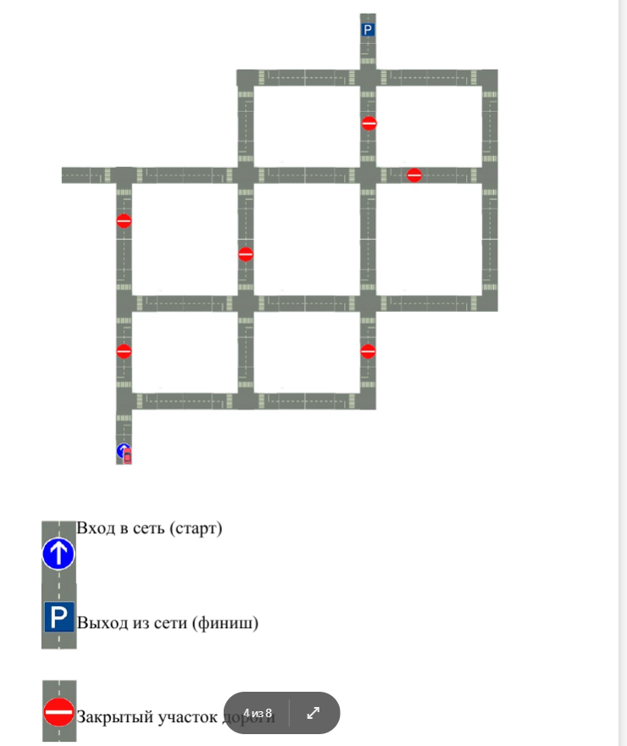
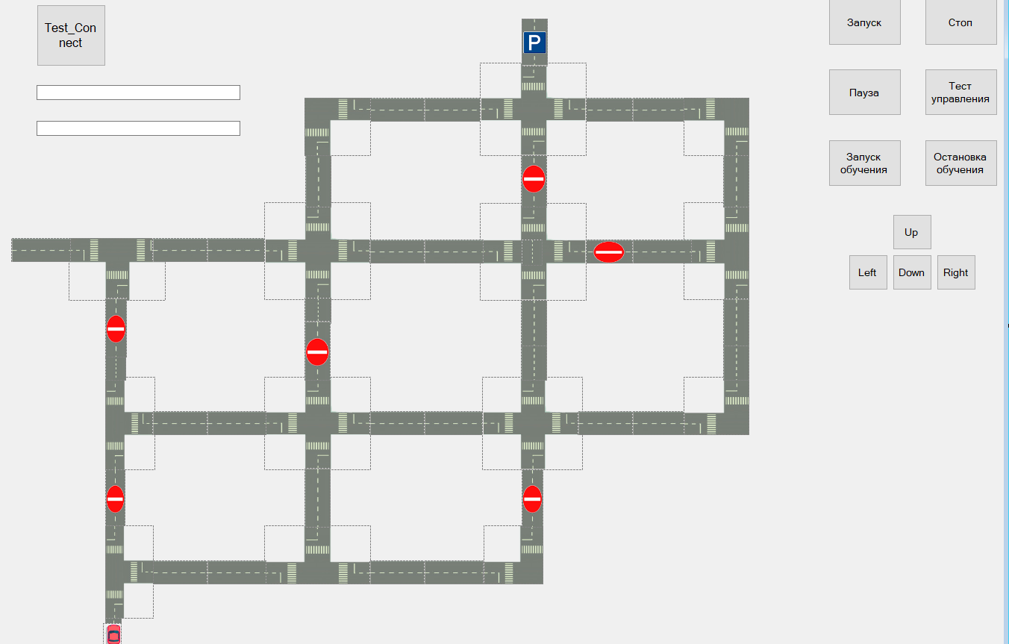
Образец макета
Реализация

Slide 4
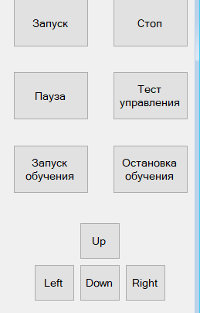
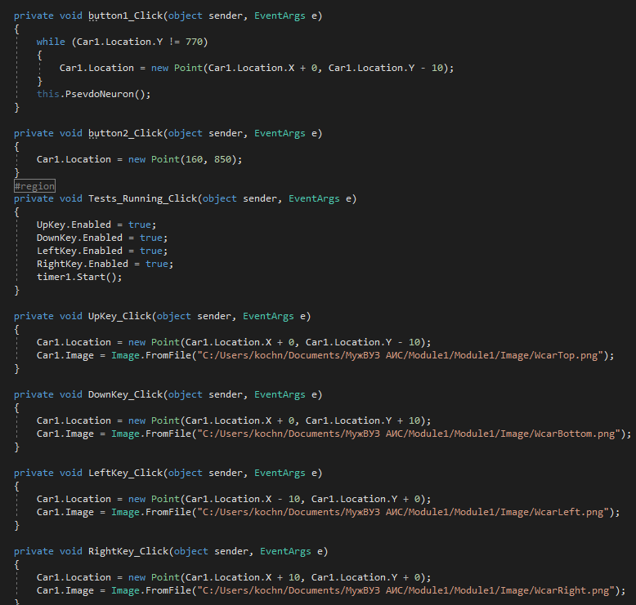
Так же в рамках подготовки пользовательского интерфейса был реализован ряд кнопок (для обучения НВС и ручного тестирования макета)

Slide 5
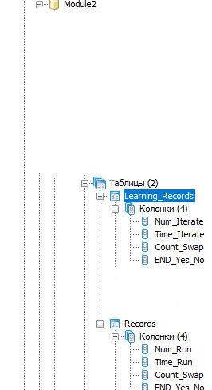
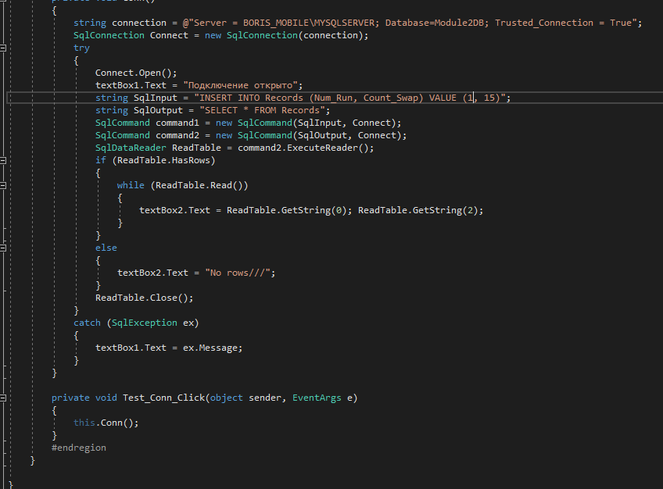
Реализована База Данных (PostgresSQL) и подключение для записи и выгрузки данных

Slide 6
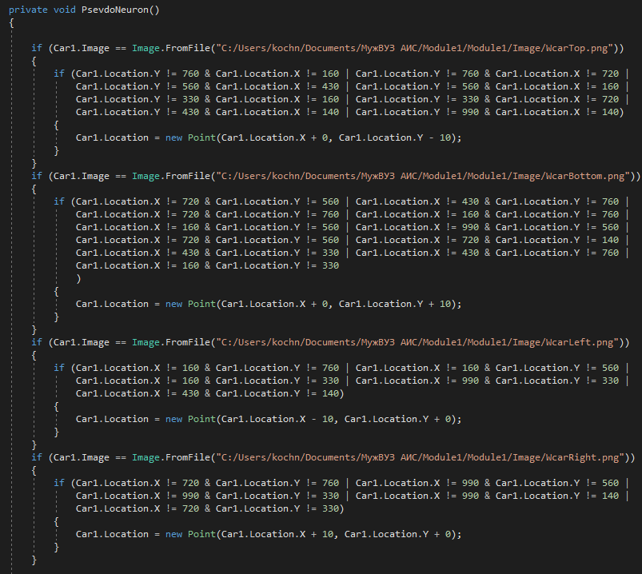
Была начата реализация тестовой НВС для проверки корректности макет-схемы и тестовых прогонов системы для проверки исправной работоспособности всех узлов программного продукта

Slide 7
Итоги
Итоговая готовность продукта – 65%
Основная задача не выполнена

